Slide 1



PARA ENTENDER LA ECONOMÍA DEL URUGUAY
Capítulo 10: Acumulación de capital humano e inversión en educación

Slide 2

Definiciones de interés
Tasa bruta de matriculación (TBM):
Número de alumnos matriculados en un determinado nivel educativo (incluyendo los estudiantes rezagados), expresado en porcentaje de la población en edad teórica de asistir a ese nivel. Mide la cobertura de un nivel educativo.
Tasa neta bruta de matriculación (TNM):
Número de alumnos matriculados en un determinado nivel educativo que tienen la edad teórica de asistir a ese nivel, expresado en porcentaje de la población en edad de asistir a ese nivel de enseñanza.

Slide 3
Relación de extraedad:
Número de alumnos matriculados en un determinado nivel expresado en relación al número de alumnos matriculados en la edad teórica de asistir a ese nivel. Es mayor o igual a 1 (1 corresponde a que ningún estudiante presenta extraedad).
Tasa de completitud:
Número de personas de un tramo etario que han completado un determinado nivel educativo, como porcentaje del total de la población de ese tramo etario. Varía entre 0 y 100%.
Índice de dependencia escolar:
Número de personas en edad de asistir al sistema educativo expresado como porcentaje de la población potencialmente activa. Por ejemplo, para considerar al sistema educativo básico (educación inicial, primaria y media) se toma a la población entre 3 y 17 años.

Slide 4

Acumulación de capital humano
Es el conjunto de conocimientos, competencias y habilidades que poseen las personas y que resultan relevantes para las actividades productivas
Una definición amplia debe incluir las capacidades de las personas para innovar y sus motivaciones laborales
Actualmente la teoría económica concibe el capital humano de manera multidimensional
Una población educada es necesaria (aunque no suficiente) para el crecimiento y el desarrollo económico del país.

Slide 5

Medidas de capital humano
Inversión en educación
Gastos en formación de los trabajadores
Actividades públicas y privadas orientadas a mejorar la salud de los trabajadores
Otras actividades que aumenten la productividad de la mano de obra
Adquisición de “activos educativos” que contribuyan a mejorar los procesos de aprendizaje

Slide 6

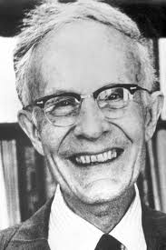
Teoría Económica del Capital Humano
Destaca el papel que tienen los conocimientos y las habilidades humanas en la explicación del crecimiento económico de los países y en la distribución personal del ingreso nacional.
Pionero: Schultz (Premio Nobel de Economía en 1979). Se basa en que el gasto en educación no puede considerarse un gasto de consumo, sino que debe analizarse con las mismas herramientas y desde la misma perspectiva que la inversión en capital físico.
Otros pensadores importantes: Becker, Mincer.

Slide 7

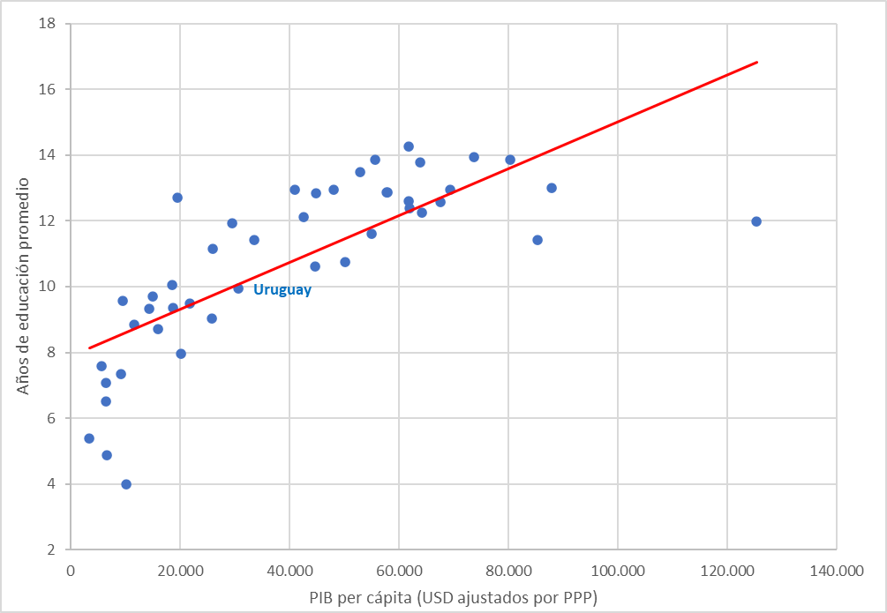
Educación y Crecimiento Económico
Los países en los que se observa un mayor nivel educativo de la población, en general, tienen mayores ingresos per cápita.
No implica que exista un vínculo causal en determinada dirección entre ambas variables
Nivel Educativo de la Población (25 años y más) y PIB per cápita (dólares ajustados por PPP)

Slide 8

La acumulación de capital humano actúa como un determinante del crecimiento económico en sí mismo y además actúa como un factor de atracción de otras formas de capital (como el capital físico).

Slide 9
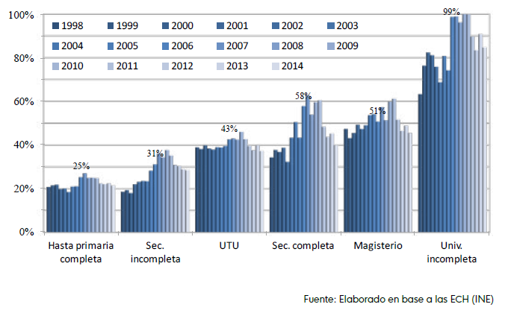
Beneficios privados y sociales de la inversión en educación
Los mayores niveles educativos se relacionan con ingresos superiores y con una inserción más estable de las personas en el mercado de trabajo.
En el gráfico se muestra que completar una carrera terciaria “paga más” en el mercado laboral que completar secundaria, y ésta, “paga más” que haber completado primaria.
Retornos salariales por nivel educativo
Diferencial respecto a “hasta primaria completa”
“Premio salarial” por completar ciclos educativos

Slide 10
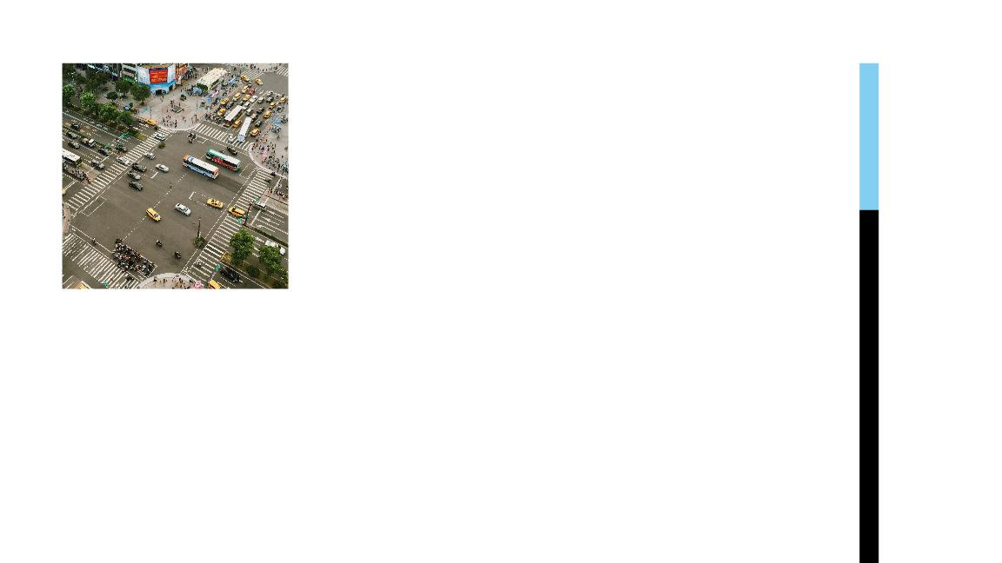
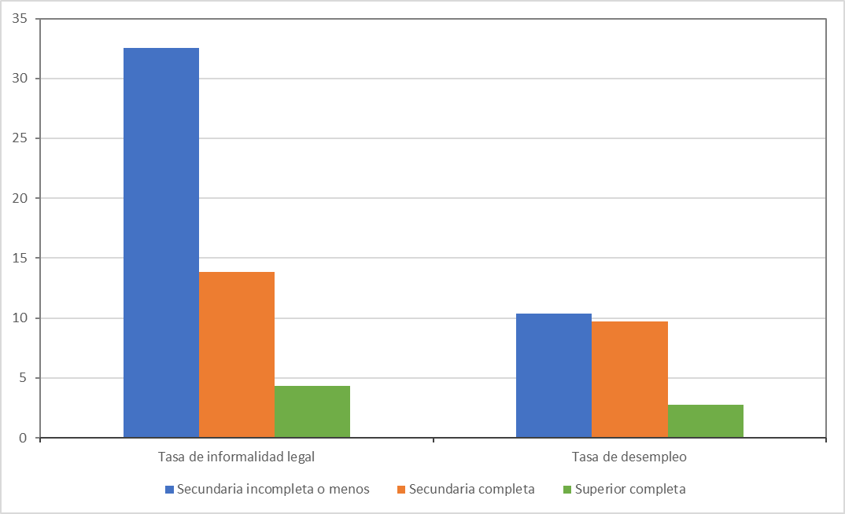
Tasas de informalidad y de desempleo por nivel educativo (2024)
En el gráfico se observa que, en promedio, las tasas de desempleo se reducen a medida que crece el nivel educativo.
Las personas que tienen mayor nivel educativo se insertan en empleos de mejor calidad y se ven afectados con menos frecuencia al desempleo.

Slide 11
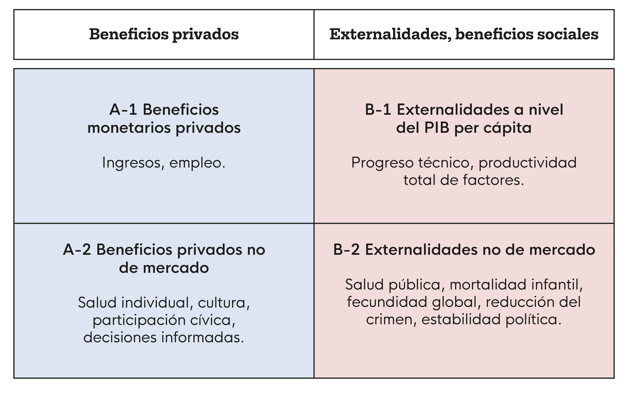
Externalidades de la educación (efecto derrame)
Existen beneficios de la educación que afectan a la sociedad en su conjunto.
La educación de los padres tiene fuerte incidencia sobre el desarrollo cognitivo de los hijos
La inversión en educación de las generaciones presentes tiene efectos directos sobre la educación de las generaciones futuras.

Slide 12
Costos y beneficios de la inversión en educación
La rentabilidad de la inversión en educación debe tener en cuenta dos tipos de retornos:
El rendimiento privado, que resulta de comparar costos incurridos y beneficios obtenidos por los individuos que realizan la inversión en educación
El retorno social, que surge de la comparación de costos y beneficios de la sociedad en su conjunto

Slide 13
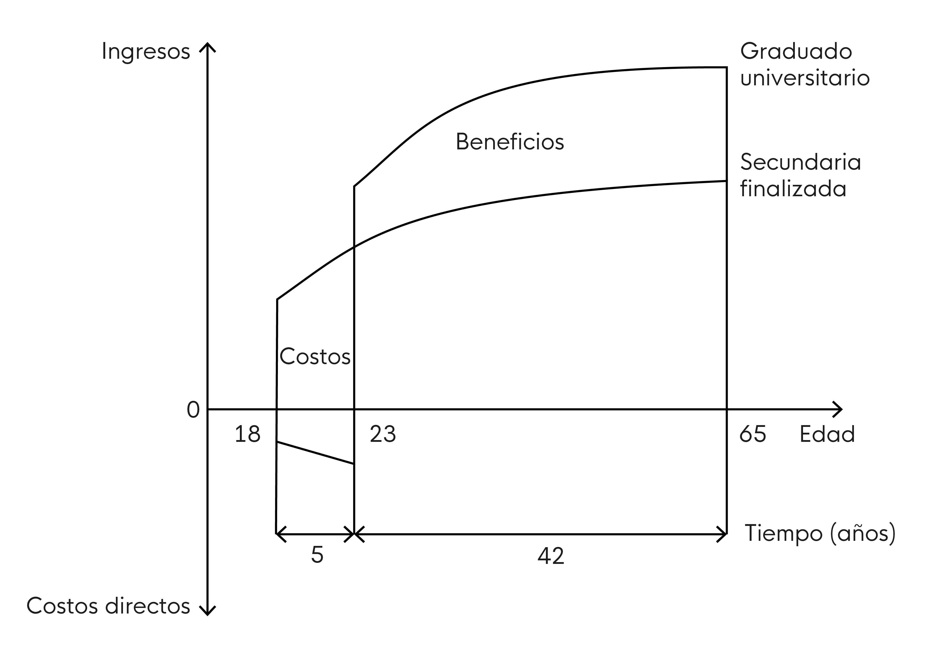
Costos en los que incurre una persona para educarse:
Monetarios: matrícula, cuotas, libros, material de estudio, etc
Costo de oportunidad: se determina por la renuncia a percibir una remuneración por actividades laborales en el mercado mientras la persona estudia

Slide 14

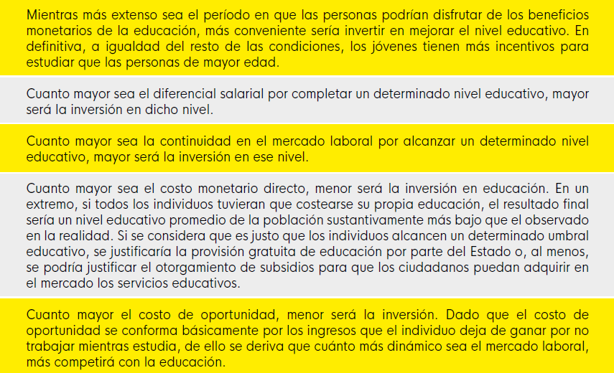
Racionalidad individual de la decisión de invertir en educación

Slide 15
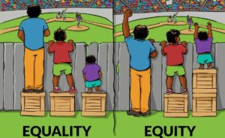
A igualdad de años de educación, el beneficio incremental puede diferir entre las personas debido a:
Las características del mercado laboral en donde se inserta (por ejemplo, si existe alguna forma de discriminación por raza, género, etc)
Las características personales o familiares (red de contactos)
La calidad de la educación recibida

Slide 16
El costo incremental también difiere entre individuos debido a:
La capacidad de las personas (o las familias) para financiar los costos directos de la educación
Quienes tengan más acceso a fuentes de financiamiento tendrán más posibilidades de invertir en educación
La posibilidad de diferir ingresos a futuro para estudiar en el presente

Slide 17

Estimación del retorno privado de la educación
Relaciona los ingresos con el nivel educativo de los individuos y la capacitación en el trabajo o experiencia laboral de la siguiente forma:
ECUACIÓN SALARIAL DE MINCER
lnY: es el logaritmo natural del salario
Ei: es el número de años de educación
EX: es la experiencia laboral
e: es un término de error
β1: tasa de retorno de un año adicional de educación
Los resultados de las estimaciones en la mayoría de los países del mundo indican que la tasa de retorno por invertir en un año más de educación estaría entre 5% y 15%.

Slide 18
Retornos sociales de la educación
Surgen de considerar todos los costos de la inversión en educación (que asumen los individuos, los costos de oportunidad y los asumidos por el conjunto de la sociedad) y los beneficios (más ingresos en el mercado laboral, externalidades positivas).
Los retornos sociales pueden diferir de los retornos privados.
Generalmente se cumple:
Retornos sociales > Retornos privados
Posibles motivos: efectos positivos de la educación sobre el crimen, salud, fecundidad, participación ciudadana, el crecimiento y la productividad de la economía.
La tasa de retorno social de la educación para América Latina es de 37% para educación primaria y 26% para la educación superior.

Slide 19
Financiamiento público de la educación por parte del Estado
Puede justificarse tanto por razones de equidad como de eficiencia:
EQUIDAD:
Garantizar la alfabetización de los ciudadanos
Asegurar un umbral de habilidades cognitivas y socioemocionales para el conjunto de la población
Promoción de derechos fundamentales (la provisión libre de educación está consagrado en la Declaración Universal de Derechos Humanos)
Necesidad de asegurar la igualdad de oportunidades

Slide 20
EFICIENCIA:
Externalidades positivas de la educación que impactan sobre el crecimiento económico, así como sobre la estabilidad política, la salud y la participación ciudadana
Existencia de mercados de capital imperfectos para financiar la acumulación de capital humano (fallas en el mercado de capitales).

Slide 21
Fallas en el mercado de capitales
Los individuos que no tienen recursos propios tendrían un incentivo para pedir un préstamo para financiar los gastos educativos.
Pero las personas no pueden ofrecer su futuro “capital humano” como garantía del préstamo
Entonces, las instituciones financieras sólo prestarán para invertir en educación cuando el tomador del crédito pueda ofrecer otro tipo de garantías (generalmente vinculadas a la familia del individuo).
Intervención del Estado para resolver estos problemas: provisión gratuita o fuertemente subvencionada de la educación, concesión directa de créditos, otorgamiento de avales para que las personas puedan acceder a préstamos

Slide 22
¿Por qué es tan debatible el financiamiento de la educación superior?
Buena parte de los beneficios de la educación superior son apropiados por los individuos que la cursaron, por lo que se argumenta que deberían contribuir en su financiamiento.
Es regresivo: los beneficiarios principales de la educación terciaria pertenecen a los hogares de los quintiles superiores de la distribución del ingreso, mientras que la recaudación proviene de individuos de todos los estratos de ingreso.

Slide 23
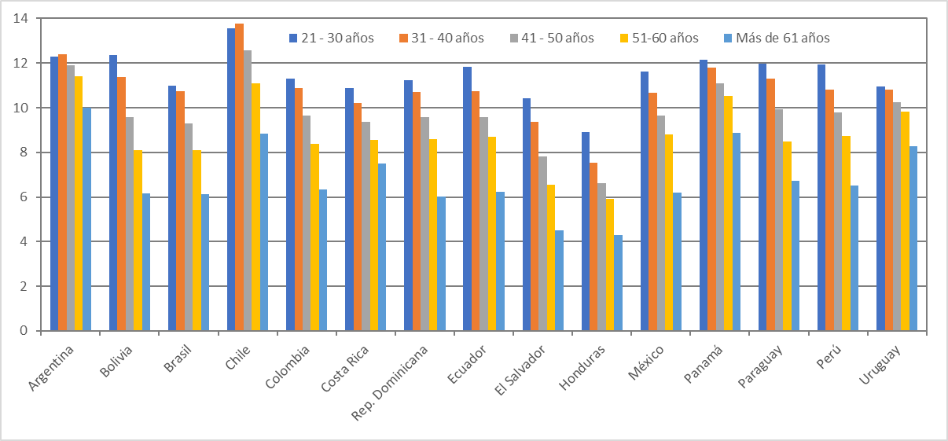
Evolución del capital humano en Uruguay
Tanto para Uruguay como para gran parte de los países de América Latina, el nivel educativo promedio de la población fue aumentando con el tiempo. Así, la educación alcanzada por las cohortes de 25 a 34 años supera ampliamente la alcanzada por los mayores de 61 años de edad.
Uruguay ha avanzado comparativamente menos que otros países de América del Sur
En los últimos 30 años hay una pérdida de la posición relativa de Uruguay frente a la región
Años de educación promedio según cohortes de edad (2022)

Slide 24
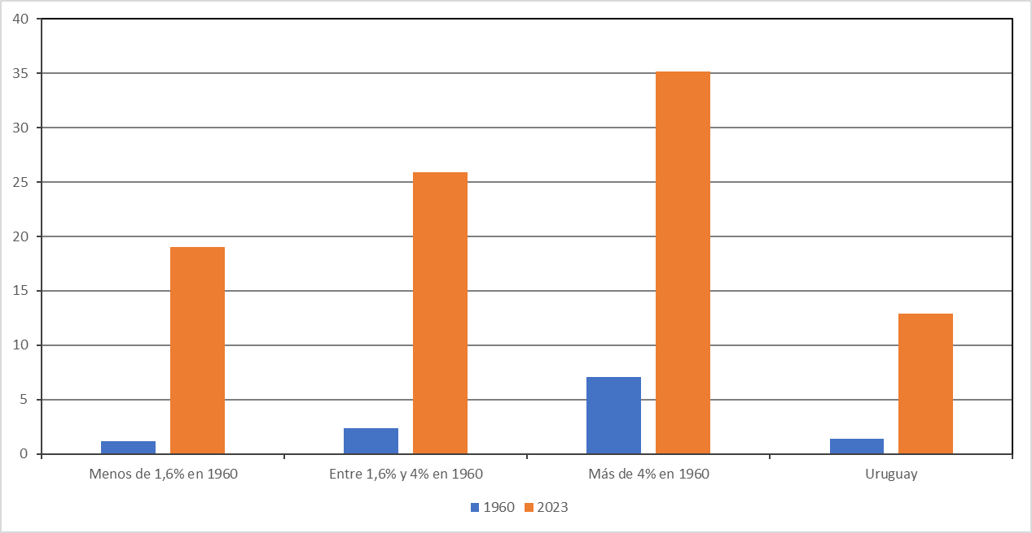
El promedio de países que en 1960 presentaban menos del 1,6% de su población mayor a 25 años con universidad completa (entre los que estaba Uruguay), alcanzó en 2023 un porcentaje más de 16 veces superior, mientras que Uruguay solo 9 veces, teniendo un proceso de convergencia en capital humano menor.
Población mayor de 25 años con educación universitaria terminada, según grupos de países (%)
Uruguay se encuentra actualmente entre los países que tienen peores registros de acumulación de capital humano en la región.

Slide 25
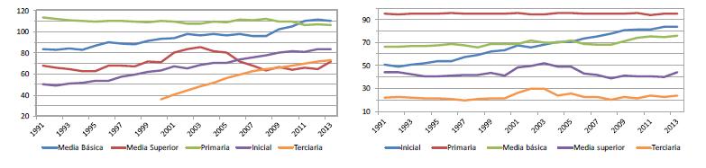
La asistencia a primaria (tasa neta de matriculación) es casi universal y se ha mantenido estable. En el resto de los niveles educativos aún no se ha alcanzado y la brecha es grande.
La tasa bruta de matriculación en primaria muestra un leve descenso a lo largo del período. Esto es porque la relación de niños que tienen una edad mayor a la edad teórica de asistir al ciclo se ha reducido en las últimas dos décadas.
Tasas brutas de matriculación según nivel educativo (1991-2013). (%)
Tasas netas de matriculación según nivel educativo (1991-2013). (%)

Slide 26
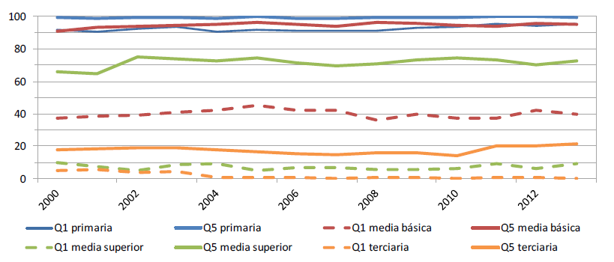
Se observan heterogeneidades según nivel educativo y el quintil de ingresos de los hogares de procedencia de los niños y jóvenes.
Los déficits y las inequidades respecto a la culminación de los ciclos educativos aumentan con las etapas
En la educación media básica, la tasa del quintil mas rico de la población es mas del doble de la del quintil mas pobre
En la educación media superior las brechas son aún más importantes
Población que completa los ciclos educativos según quintil de ingresos del hogar

Slide 27
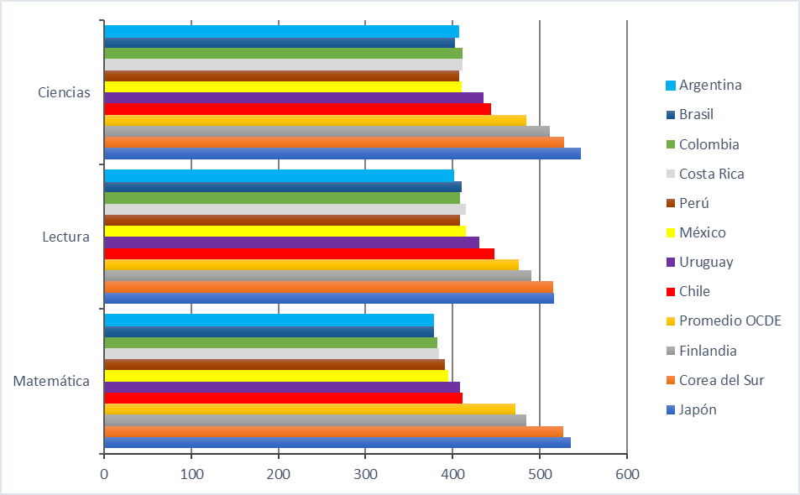
Forma de medir la calidad de la educación:
A través de los resultados en pruebas de desempeño (como las pruebas Pisa, ver gráfico).
Las pruebas PISA se proponen medir la capacidad para emplear los conocimientos adquiridos a lo largo de la escolarización en asuntos y problemas del mundo real
Uruguay está entre los países con mejores resultados de la región (sólo superado por Chile y Costa Rica), aunque inferiores al promedio de los países de la OCDE (el rezago es de 2 años de escolarización).
Desempeño estudiantes de 15 años en PISA
Uruguay y países seleccionados. 2022

Slide 28
Intervención del Estado uruguayo en educación
Durante la ultima década Uruguay ha aumentado considerablemente el monto total de recursos públicos dirigidos a la educación
PROVISIÓN VS FINANCIAMIENTO
El Estado puede intervenir asumiendo la provisión (oferta) de servicios educativos (escuelas, liceos y universidades publicas)
El Estado puede financiar (subsidiar) la provisión por parte de privados que ofrecen estos servicios

Slide 29
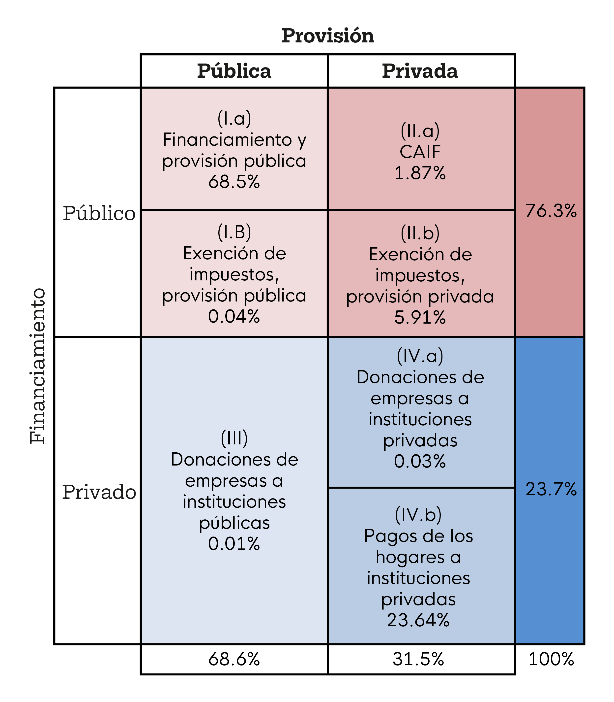
Distribución del gasto total en educación según fuente de financiamiento y sistema de provisión (2012)
El Estado aporta el 76% de recursos de educación de la sociedad uruguaya (ANEP, UdelaR, UTEC, MEC, etc).
El resto lo aporta el sector privado.
El componente del gasto público
en educación correspondiente a provisión directa de servicios educativos representa el 68% del total del gasto total en educación

Slide 30
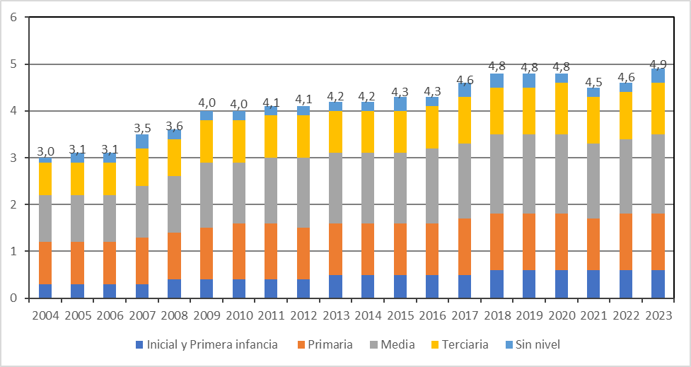
Importancia del gasto público en educación
Indicador frecuentemente utilizado (ver gráfico):
Ratio entre el gasto total en educación y el PIB (medidos a valores corrientes).
Se ha registrado un crecimiento significativo del ratio a partir del momento en que Uruguay se propuso como meta destinar el 4,5% del PIB al gasto publico en educación (año 2005)
Los recursos públicos aplicados se incrementaron en todos los niveles educativos

Slide 31
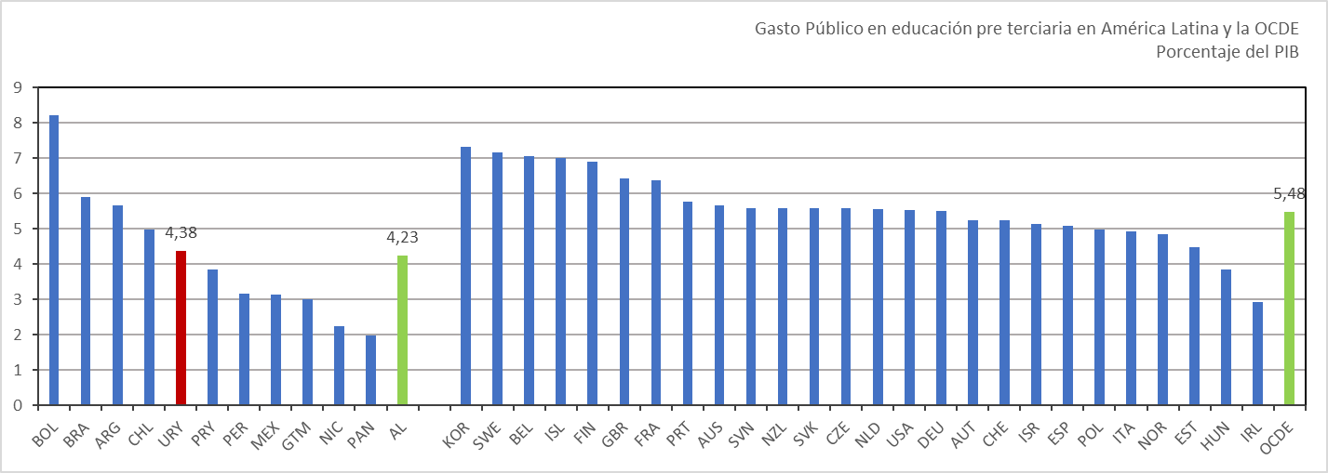
Uruguay ha aumentado los recursos públicos para la educación, pero aun continua ubicado por debajo de la media de la región en lo que respecta al gasto en educación básica.
Países de la OCDE destinaban en 2022 el 5,48% del PIB a la educación básica pública, mientras que en promedio en América Latina es el 4,23%

Slide 32

Influencia de factores demográficos y económicos
Al analizar inversión en educación, no solo debe tomarse en cuenta la capacidad económica del país, sino también la cantidad relativa de población a atender en el sistema.
Si bien el gasto en educación pre terciaria como porcentaje del PIB se ubica por debajo del promedio regional, Uruguay mejora cuando se consideran los datos de gasto por estudiante.
Se debe a que Uruguay presenta una de las tasas de dependencia escolar más bajas de la región

Slide 33
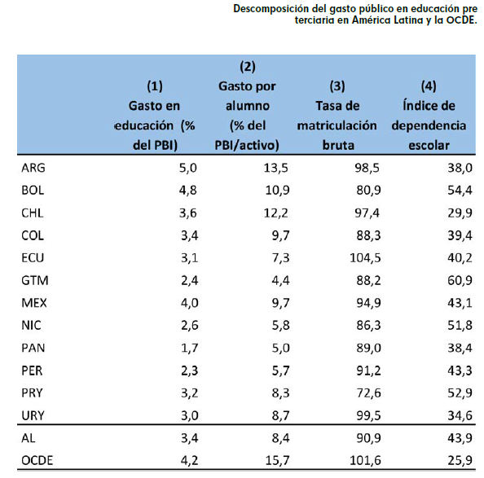
Los países de mayor desarrollo relativo tienen una estructura demográfica más envejecida (una menor relación de pob en edad de asistir al sistema educativo respecto a la potencialmente activa).
Para alcanzar un nivel comparable al promedio observado en los países de la OCDE, Uruguay tendría que hacer un esfuerzo mayor al de esos países, debido a las diferentes estructuras demográficas

Slide 34
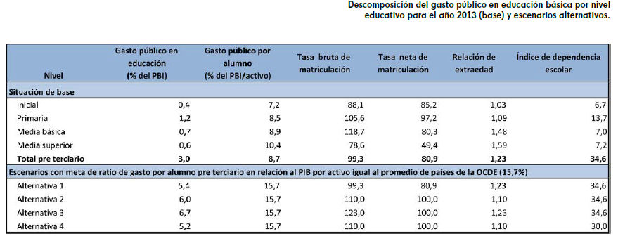
¿A cuánto debe alcanzar el gasto público en educación?
Descomposición del gasto público en educación básica por nivel
educativo para el año 2013 (base) y escenarios alternativos.

Slide 35
Recursos aplicados y resultados obtenidos: Importancia de la calidad
Más que los años completos de escolaridad, es la calidad educativa (adquisición de habilidades cognitivas) lo que se liga fuertemente a los ingresos individuales y al crecimiento económico.
Los avances en acceso y culminación de los ciclos educativos no tendrán el impacto esperado mientras no se traduzcan en un desarrollo efectivo de habilidades cognitivas y socioemocionales o “blandas”.
Estos tipos de habilidades se influencian mutuamente y afectan el éxito socioeconómico de las personas
HABILIDADES BLANDAS: aquellas que pertenecen al área del comportamiento o que surgen de los rasgos de la personalidad (la perseverancia, la motivación, el autocontrol, la capacidad de comunicación, la capacidad de trabajar en equipo)

Slide 36
Recursos, políticas y formación de habilidades:
Un marco conceptual
Aspectos donde la política educativa interviene para lograr resultados en términos de formación de capital humano:
Incrementando la matriculación y la asistencia efectiva: buscan aumentar los beneficios inmediatos o reducir los costos de los hogares por enviar a sus hijos al sistema educativo (proveer alimentación en la escuela, subsidiar el transporte escolar, otorgar transferencias monetaria a hogares con estudiantes)
Traduciendo ese incremento de la asistencia en mejoras en las habilidades y capital humano, el la calidad del aprendizaje

Slide 37
Función de Producción Educativa (FPE)
Examina la relación de productividad entre insumos escolares y resultados educativos, éstos últimos en general medidos a través de pruebas de aprendizaje
Se ha utilizado para intentar medir la influencia de las características e insumos familiares, individuales, de la escuela y de la organización institucional sobre el desempeño escolar.
El proceso por el cual las habilidades cognitivas son adquiridas esta determinado por muchos factores (habilidad innata, salud, la educación de los padres y su valoración de la educación, infraestructura de la escuela, formación de los docentes, etc)
La evidencia señala que la calidad docente y los factores institucionales de los sistemas educativos contribuyen decisivamente al grado de alcance de los aprendizajes.

Slide 38

Es muy importante considerar la complementariedad de las intervenciones realizadas desde el sistema educativo ya que sin una visión sistémica, una determinada intervención puede resultar inefectiva

